Slide 1
Fablab Weert
Amber Wetemans

Slide 2
Inhoud
- over Fablab Weert
- producten
- mijn stage
- werken bij Fablab
- student
- bedrijf
- wat geleerd

Slide 3
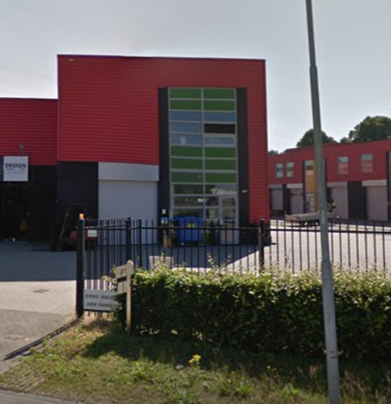
Over Fablab Weert
- gevestigd in Nederweert
- 1 werkgever
- 2 werknemers
- productiewerk & tekenwerk
- klanten zijn bedrijven & particulieren

Slide 4
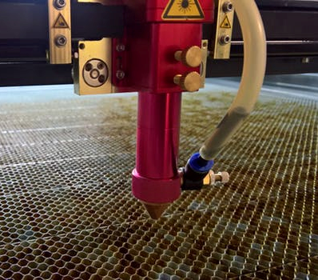
producten
- verschillende producten worden er gemaakt
- in opdracht van de bedrijven
- frees en draai producten
- laseren
- 3D printen

Slide 5
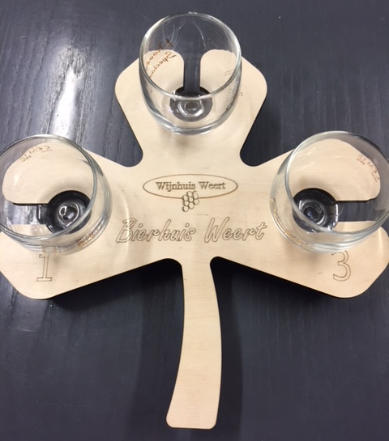
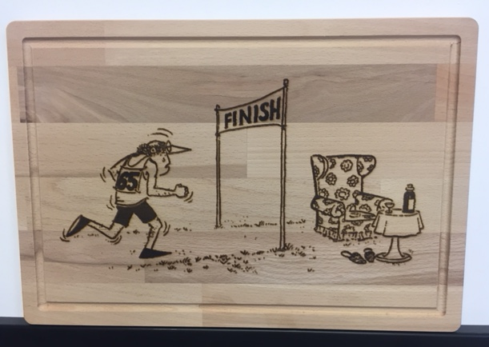
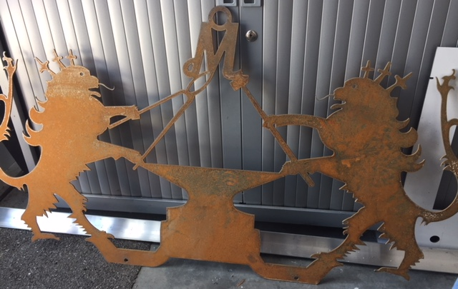
Mijn stage
- laser werk
- 3D printen
- ontwerpen gemaakt

Slide 6
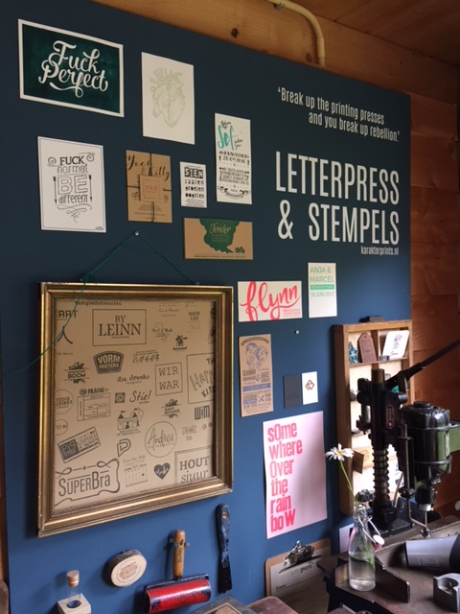
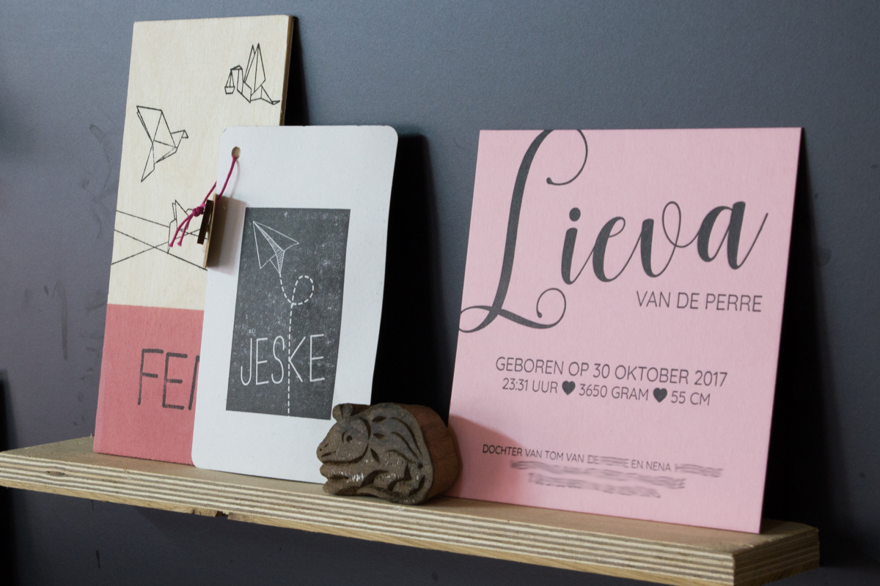
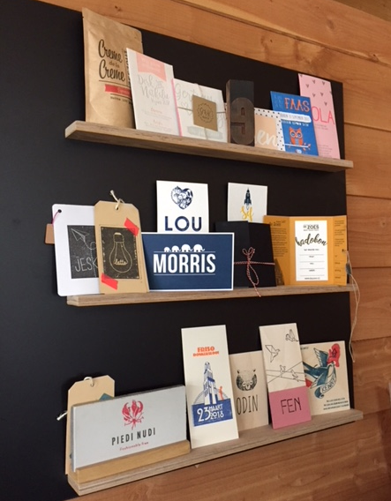
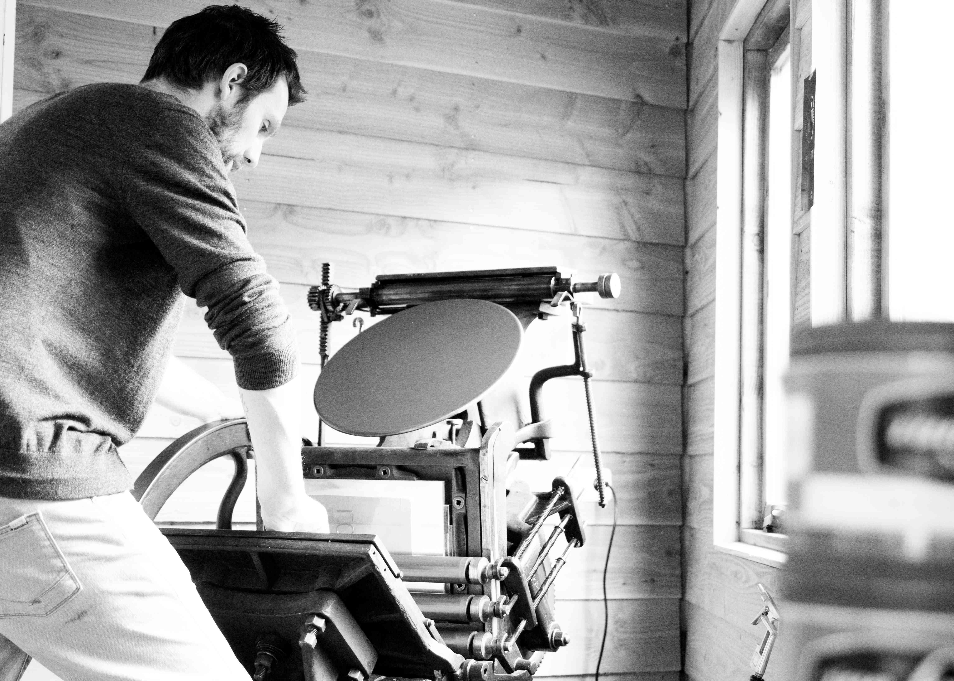
Uitstapje
- karakter prints
- Bart Heesen
- letterpress
- stempels

Slide 7
Werken bij fablab
- leuke kanten:
Veel verschillend werk, wordt niet saai
- minder leuke kanten:
Vaak een hoge werkdruk om alles op tijd af te krijgen

Slide 8
Student
1e jaars:
werken met laser en 3D printer, ontwerpen maken en onderdelen tekenen
Afgestudeerde mbo’er:
meedraaien in het bedrijf, ontwerpen en ook uitwerken
Doorgroeimogelijkheden:
Er zijn geen doorgroeimogelijkheden, alleen steeds meer ervaring opdoen
De teken- en ontwerp kant, ipo of werktuigbouw

Slide 9
Bedrijf
- goed bedrijf voor een ipo student
creatief en technisch samen
- zeker een aanrader
goed leerbedrijf
veel ervaring opdoen

Slide 10
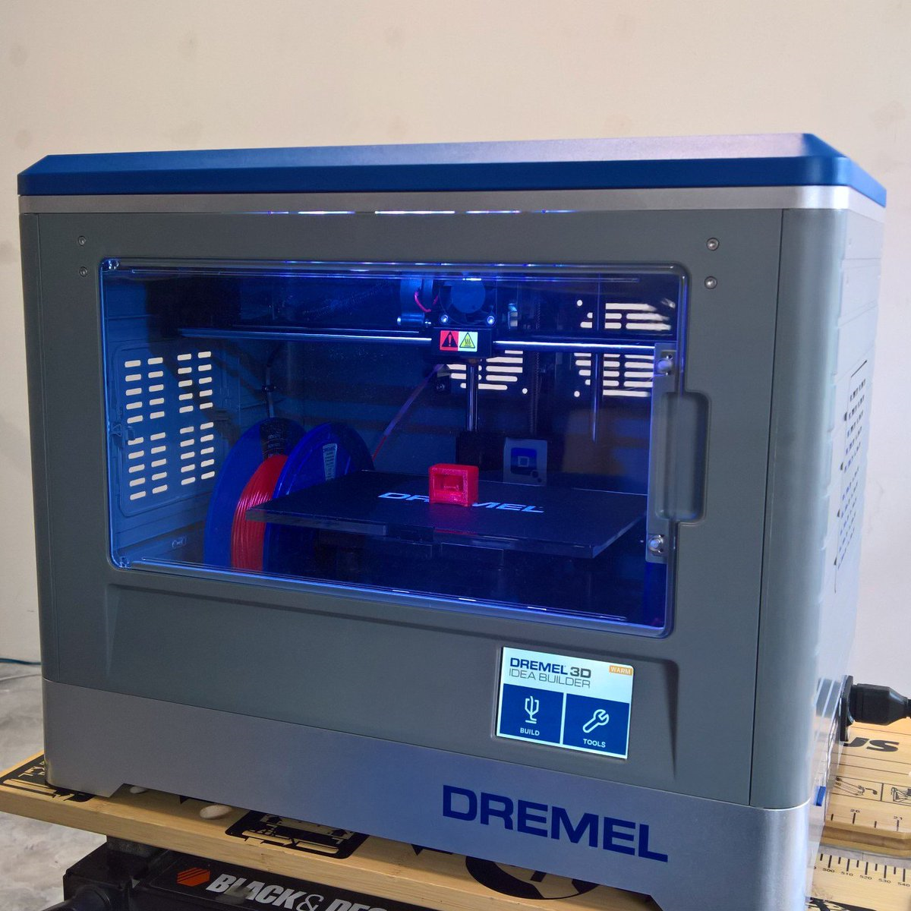
Wat geleerd
- werken met laser
- werken met 3D printer
- meer kennis van solidworks
- letten op details
- ontwerpen maken

